Slide 1
Chap08. 여러 테이블을 하나의 테이블처럼 사용하는 조인

Slide 2

08-1 조인
조인 : 가로 연결
집합 연산자 : 세로 연결
FROM 절에 여러 테이블 지정

Slide 3
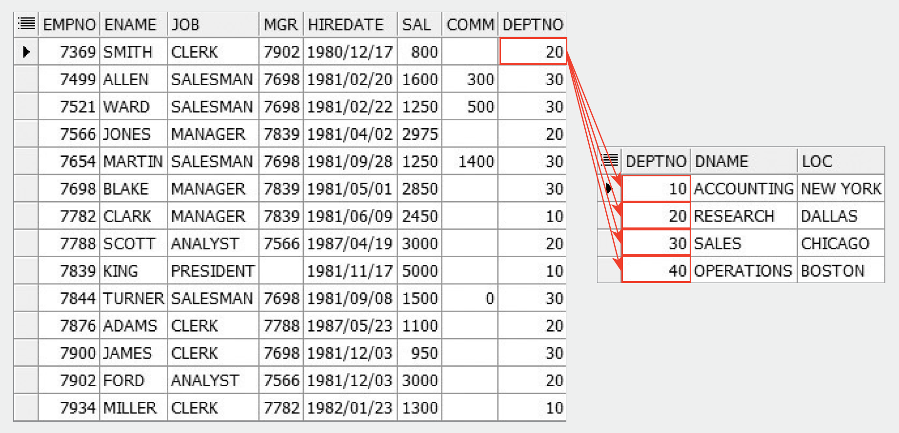
08-1 조인
WHERE절을 활용한 조인 조건 사용의 중요성
테이블의 별칭 설정

Slide 4
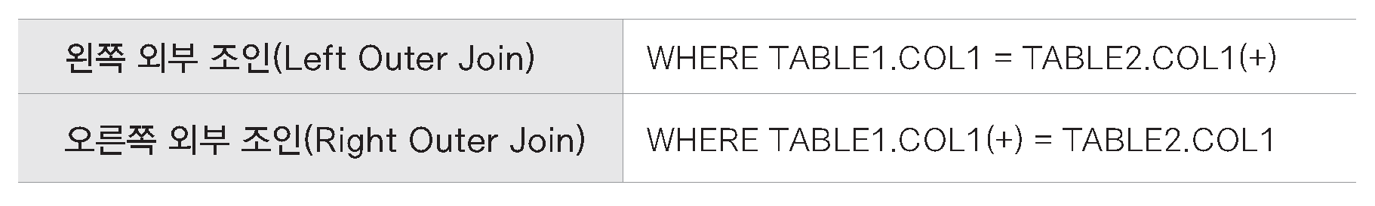
08-2 조인 종류
등가 조인 : ‘=‘ 사용
비등가 조인 : 등가 조인 외
자체 조인 : 하나의 테이블을 여러 테이블처럼 사용
외부 조인 : 조인 조건의 NULL 데이터도 출력

Slide 5
08-3 SQL-99 표준 문법으로 배우는 조인
NATURAL JOIN : 두 테이블의 같은 열 기준
JOIN ~ USING : 조인에 사용할 기준열 명시
JOIN ~ ON : 조인 조건 직접 명시

Slide 6
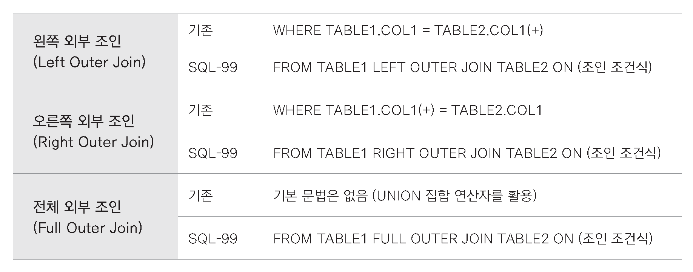
08-3 SQL-99 표준 문법으로 배우는 조인
OUTER JOIN : 외부 조인

